Slide 1


Modelación estadística
CodePro, curso 3, Centro Turing
Dr. Juliho Castillo Colmenares Ph.D.

Slide 2

Antecedentes de los Modelos Lineales
Los modelos lineales han sido conocidos y estudiados por académicos y profesionales durante mucho tiempo. Antes de ser adoptados en ciencia de datos y ser incluidos en diversos programas de capacitación y libros prácticos, ya eran un elemento prominente y relevante en el campo del conocimiento de estadísticas, economía y otras áreas cuantitativas respetables.

Slide 3

Riqueza de Recursos sobre Modelos Lineales
Existe una amplia gama de monografías, capítulos de libros y artículos sobre regresión lineal, regresión logística (su variante de clasificación) y diversos tipos de modelos lineales generalizados. Estos últimos adaptan el paradigma original de regresión lineal en su formulación para resolver problemas más complejos.

Slide 4

Brecha en la Implementación Rápida de Modelos Lineales
A pesar de la abundancia de recursos, no se encuentra material que explique con claridad la rapidez y facilidad de implementación de los modelos lineales cuando, como desarrollador o científico de datos, se necesita crear rápidamente una aplicación o API que deba aprender a partir de datos en lugar de ser definida programáticamente.

Slide 5

Ventajas de los Modelos Lineales
A pesar de las limitaciones de los modelos lineales, su simplicidad conlleva ventajas significativas, como la facilidad para explicar su funcionamiento, la flexibilidad para manejar diversos tipos de datos (numéricos, estimaciones de probabilidad, clasificaciones, etc.), rapidez en entrenamiento, facilidad y rapidez en la implementación en entornos de producción, y escalabilidad para respuestas en tiempo real.

Slide 6

Entregando Valor Rápido con Modelos Lineales
Si es esencial entregar valor a partir de los datos de manera rápida y tangible, descubre cómo los modelos lineales pueden ser una herramienta valiosa en este objetivo.

Slide 7

Regresión: El Caballo de Batalla de la Ciencia de Datos
Este segmento introduce la importancia de la regresión en la ciencia de datos, cómo configurar rápidamente Python para tal fin, y proporciona una visión general de los paquetes utilizados con ejemplos. Al final, se comprenderá cómo la regresión no es solo una técnica subestimada de estadística, sino un algoritmo de ciencia de datos potente y efectivo. Se estará preparado para ejecutar todos los ejemplos en los capítulos siguientes.

Slide 8
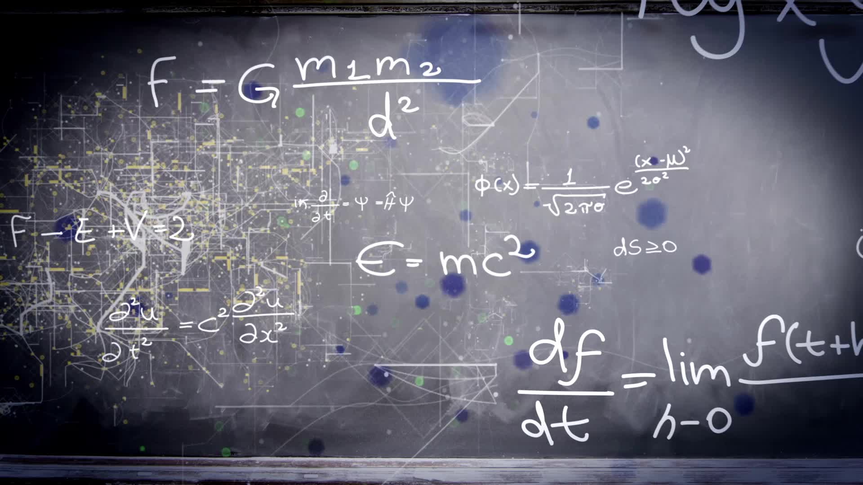
Abordando la Regresión Lineal Simple
Esta sección presenta la regresión lineal simple describiendo primero un problema de regresión y cómo ajustar un regresor, seguido de intuiciones sobre la formulación matemática de su algoritmo. Luego, se aprenderá a afinar el modelo para mejorar su rendimiento y a entender en profundidad cada uno de sus parámetros. Finalmente, se describirá el motor detrás de la técnica: el descenso del gradiente.

Slide 9

Regresión Múltiple en Acción
Esta parte amplía la regresión lineal simple para extraer información predictiva de más de una característica y crear modelos capaces de resolver tareas de predicción de la vida real. Se potenciará la técnica de descenso de gradiente estocástico para manejar una matriz de características y, para completar la visión general, se abordarán temas de multicolinealidad, interacciones y regresión polinómica.

Slide 10

Introducción a la Regresión Logística
Esta sección continúa estableciendo las bases del conocimiento sobre modelos lineales. Partiendo de las definiciones matemáticas necesarias, muestra cómo extender aún más la regresión lineal a problemas de clasificación, tanto binarios como multiclase.

